Slide 1
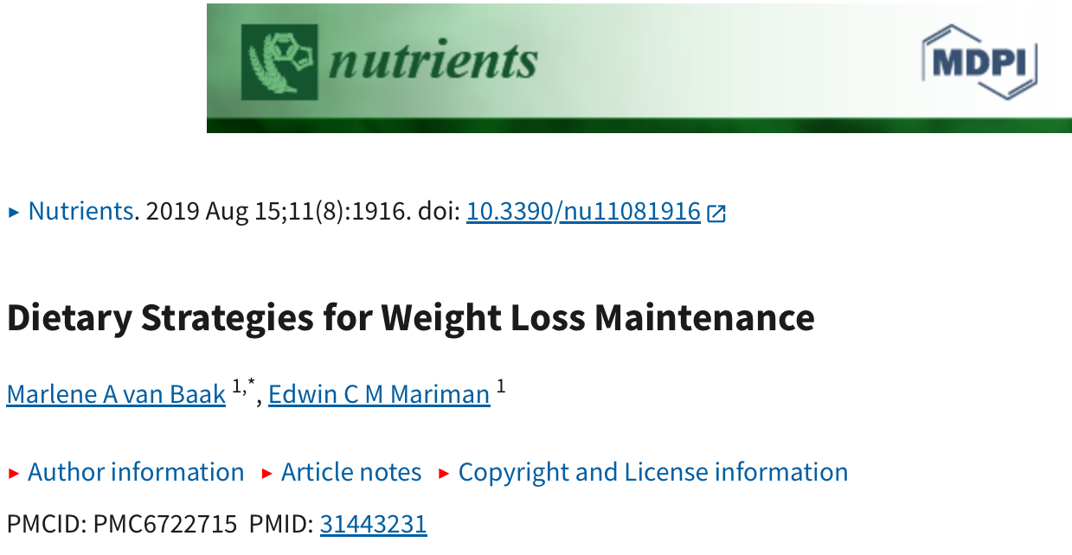
Strategie di mantenimento del calo ponderale nel paziente con obesità
Ad oggi, una delle principali sfide nel settore della nutrizione clinica nella gestione dell’obesità è rappresentata dal mantenimento del calo ponderale (CP) dopo il dimagrimento.. Un mantenimento di successo del CP è definito come “un CP intenzionale di almeno il 10% del peso corporeo, mantenuto per almeno un anno”

Slide 2
Introduzione
Caratteristiche dei dati
Potenziali strategie
Ruolo della Leptina
Ruolo dell’attività fisica
Ruolo della dieta
Conclusioni

Slide 3
Il recupero del peso dopo un intervento di perdita di peso di successo è molto comune. In effetti, la maggior parte degli studi mostra che, in media, la perdita di peso raggiunta durante un periodo di intervento sulla perdita di peso non è o non è completamente mantenuta durante il follow-up.
Anche se si afferma spesso che il recupero di peso è inevitabile, comunque, un numero considerevole di individui è in grado di mantenere una certa perdita di peso per periodi di tempo più lunghi.
Ventuno studi con 2875 partecipanti in sovrappeso o obesi sono inclusi in questa revisione sistematica e meta-analisi. Gli studi indagano sull'aumento dell'assunzione di proteine (12 studi), sul minor indice glicemico alimentare (quattro studi), sul tè verde (tre studi), sull'acido linoleico coniugato (tre studi), sull'aumento dell'assunzione di fibre (tre studi) e su altri interventi vari (sei studi).
sono stati selezionati 46 studi per un ulteriore esame del testo. Gli studi sono stati inclusi se i partecipanti erano adulti, erano in sovrappeso o obesi al basale e sono stati randomizzati a diete diverse dopo aver seguito la stessa dieta a restrizioni energetiche per raggiungere la perdita di peso.
Introduzione

Slide 4
La meta-analisi degli studi sull'abbassamento dell'indice glicemico della dieta mostra una SMD (differenza media standardizzata) di −0,07, ma con elevata eterogeneità che è chiaramente dovuta allo studio di Aller et al. (2014). Lo studio di Aller et al. ha avuto il follow-up più lungo (12 mesi) e i cambiamenti nell'aderenza alimentare nel tempo possono svolgere un ruolo.
Non è ancora chiaro per la potenziale efficacia delle diete a basso indice glicemico per prevenire il recupero del peso, e sono necessari ulteriori studi. Gli interventi con tè verde, acido linoleico coniugato e fibra finora non mostrano un effetto sulla prevenzione del recupero del peso.
Caratteristiche dei dati

Slide 5
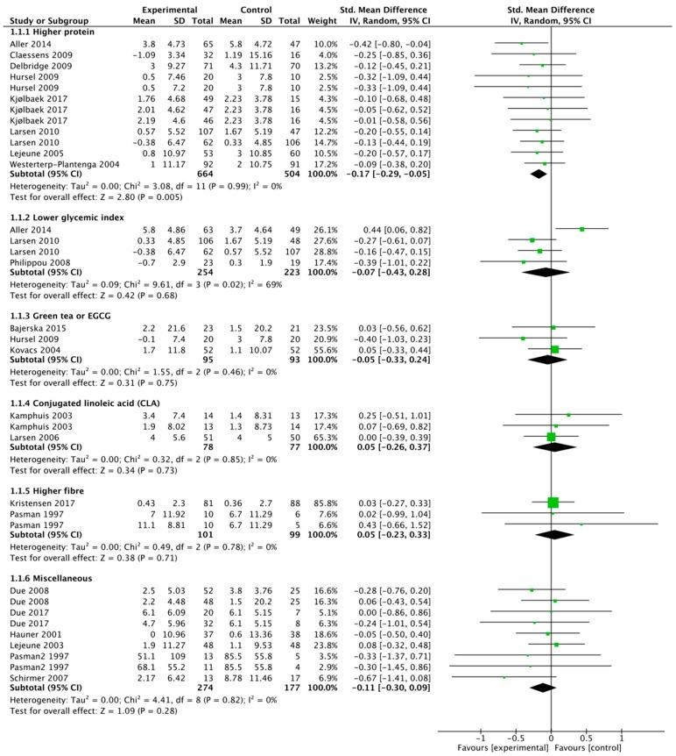
Caratteristiche dei dati
Dei 21 studi inclusi, otto studi hanno esaminato l'effetto dell'aumento dell'assunzione di proteine sul mantenimento della perdita di peso. Gli altri studi riportati su altre strategie dietetiche (abbassamento dell'indice glicemico, tre studi; tè verde o il suo componente epigallocatechina-3-gallato (EGCG) integrazione, tre studi. Dieta integrale arricchita o integrazione di fibre, due studi; integrazione di acido linoleico coniugato (CLA), due studi. Il resto degli studi ha riportato interventi vari: dieta monoinsatura, arricchita di grassi, uno studio con follow-up a breve o lungo termine; dieta a basso contenuto di grassi, uno studio con follow-up a breve o lungo termine; integrazione di acarbosio, uno studio; integrazione di capsaicina, uno studio; integrazione di acido gamma-linoleico (GLA), uno studio e integrazione di CHO senza o con una miscela di cromo picolinato, fibra solubile e caffeina, uno studio.

Slide 6
Potenziali strategie
Si pone la questione se ci siano altre strategie che potrebbero anche essere efficaci.
Recentemente abbiamo esaminato i meccanismi legati al tessuto adiposo per il recupero di peso.
Una delle strategie suggerite era una dieta arricchita con omega3-PUFA, sia con alimenti, come pesce grasso, noci e semi e oli vegetali, sia con alimenti fortificati con omega3-PUFA o integrazione. Gli acidi grassi Omega3 hanno molteplici effetti potenzialmente benefici.
Sono importanti per un tessuto adiposo sano migliorando lo stato metabolico e riducendo lo stato pro-infiammatorio. Non è stato riscontrato alcato nessun effetto di un aumento dell'assunzione di acidi grassi omega3 sul peso corporeo in individui con obesità.
I polifenoli (resveratrolo, curcumina, componenti del tè verde e isoflavoni si trovano naturalmente in frutta e verdura, tè verde, tè nero, vino rosso, caffè, cioccolato, olive e olio d'oliva, erbe e spezie, noci e alghe). Possono agire come antiossidanti, ma hanno anche azioni antinfiammatorie ed effetti metabolici.
Una combinazione di acidi grassi omega3 e polifenoli non ha influenzato il peso corporeo negli adolescenti sani, ma questo non è stato testato nel contesto del (ri)aumento di peso.

Slide 7
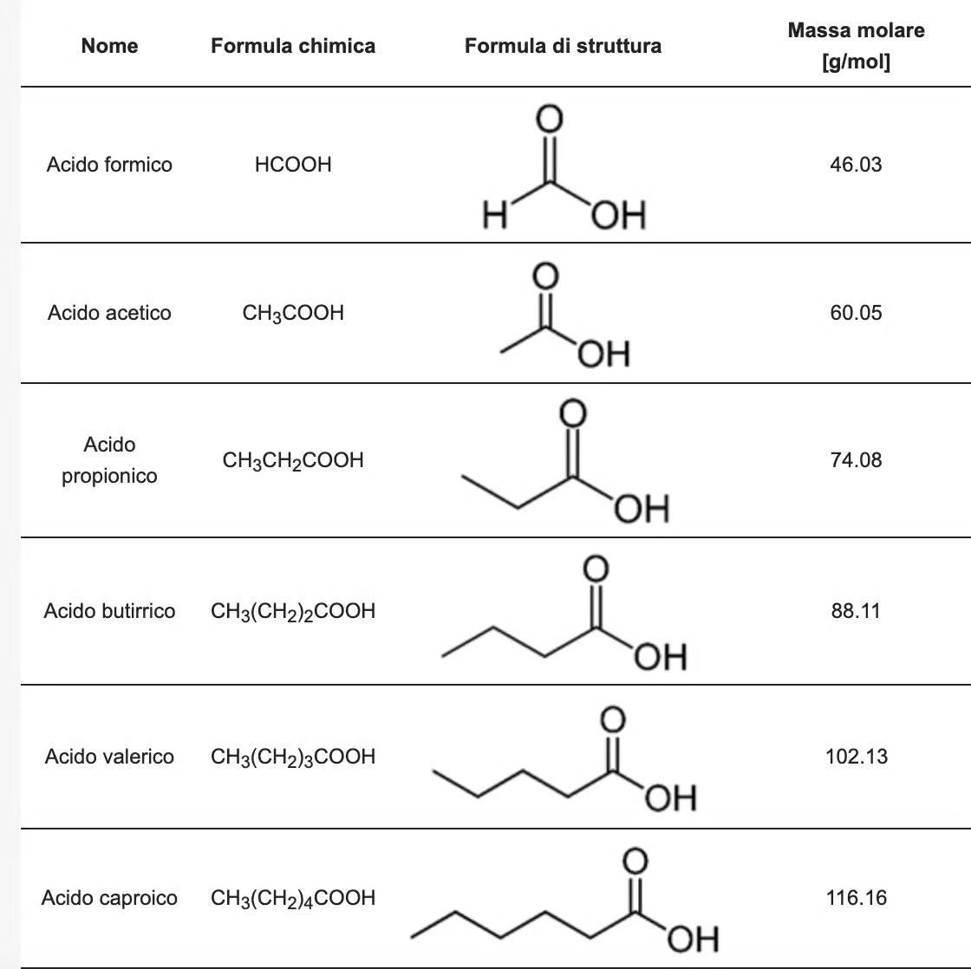
Potenziali strategie
Gli acidi grassi a catena corta (SCFA) derivati dalla fermentazione delle fibre alimentari da parte del microbiota intestinale hanno dimostrato di aumentare il dispendio energetico e l'ossidazione dei grassi, ma il loro effetto sulla regolazione a lungo termine del peso corporeo negli esseri umani è sconosciuto. La composizione del microbiota, che può essere influenzata dai mezzi dietetici, può influenzare l'infiammazione del tessuto adiposo e quindi essere potenzialmente importante per il recupero del peso corporeo
Uno studio di Sanchez et al. (2013) ha rilevato che la perdita di peso è stata mantenuta meglio nelle donne che hanno consumato un integratore probiotico costituito da Lactobacillus rhamnosus, oligofruttosio e inulina, ma nessun effetto è stato osservato negli uomini.

Slide 8
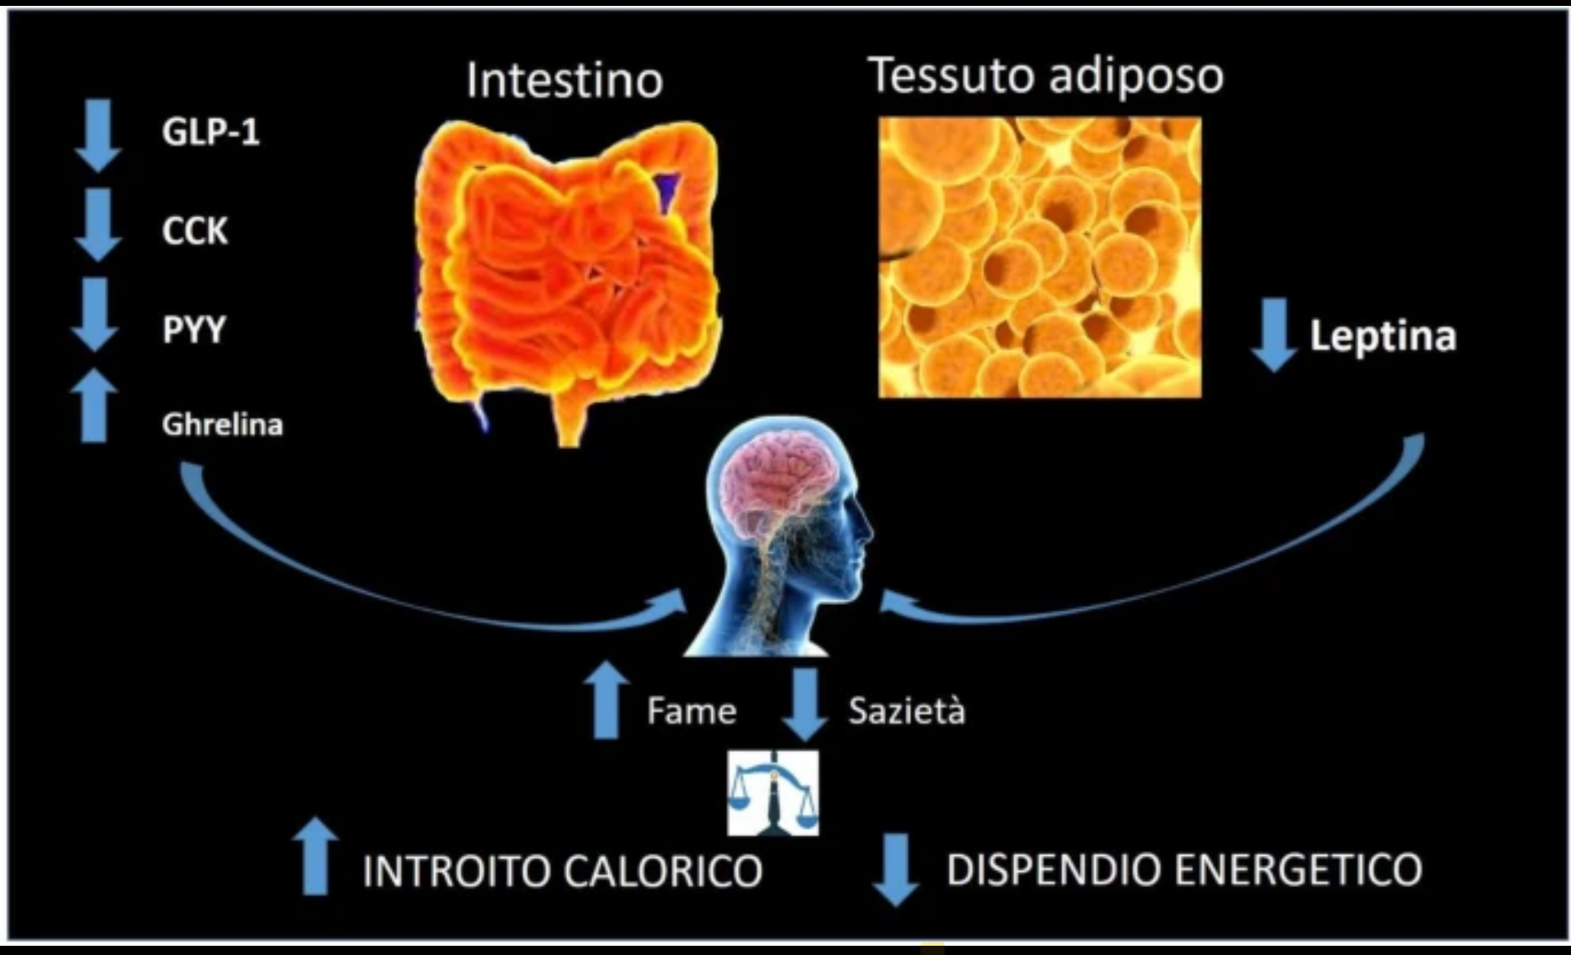
Ruolo della Leptina
Il cambiamento della secrezione di leptina è considerato uno dei principali meccanismi coinvolti nella ripresa del peso.
Il principale meccanismo endocrino responsabile della ripresa del peso coinvolge l’asse cervello-intestino.
L’ipotesi che l’ipoleptinemia sia un fattore cruciale nella ripresa del peso è affascinante; tuttavia, in letteratura esistono ancora dati contrastanti. Gli autori di- mostravano che il CP portava a riduzioni significative dei livelli di leptina e che, nonostante l’aumento dopo il periodo di VLCD, un anno dopo la perdita di peso iniziale rimane- vano più bassi rispetto al basale. Per questo motivo, non è ancora chiaro se l’effetto esercitato dai livelli circolanti di leptina sui meccanismi di recupero del peso sia legato più alla sua concentrazione basale, alla sua riduzione durante il CP o alla sua concentrazione nella fase di mantenimento.

Slide 9
Ruolo dell’attività fisica
La perdita di massa muscolare dopo CP è associata alla ripresa del peso e il suo ripristino è fondamentale per il mantenimento. Il muscolo
scheletrico è la componente principale della massa magra e contribuisce fortemente al tasso metabolico a riposo. Inol- tre, l’interleuchina-6, pro-infiammatoria secreta dal muscolo scheletrico, aumenta la secrezione di GLP-1, sopprimendo l’appetito. Pertanto, l’attività fisica può ripristinare la massa muscolare scheletrica, migliorando il tasso metabolico a riposo.

Slide 10
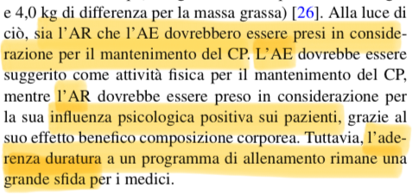
Ruolo dell’attività fisica
L’AR consiste in esercizi eseguiti per aumentare la forza muscolare basati sulla resistenza esterna per indurre la contrazione muscolare. L’AR non è considerato valido per il CP e suo mantenimento; l’effetto principale dell’AR è l’aumento della massa muscolare, che incrementa il dispendio energetico nelle 24 ore.
L’AE è il tipo di attività fisica più consigliato. Questo allenamento consiste in un esercizio aerobico finalizzato ad aumentare la resistenza e a migliorare la performance cardiovascolare.

Slide 11
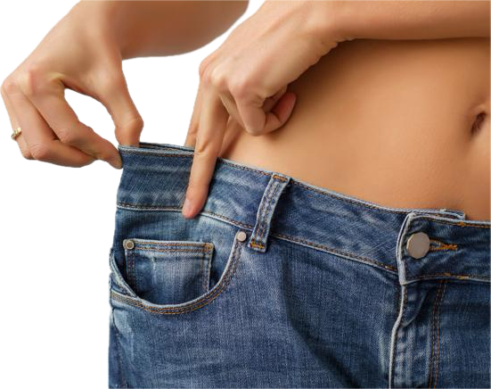
Ruolo della dieta
In uno studio della durata di 2 anni, gli autori hanno confrontato l’effetto di 3 diete: LF, Dieta Mediterranea (DM) e LC.. Tutti i gruppi hanno perso peso, ma il CP è stato più significativo nei gruppi LC e DM rispetto al gruppo LF. Per quanto riguarda il mantenimento del CP, le perdite medie di peso a 24 mesi erano maggiori per DM e LC.
In un altro studio i soggetti sottoposti a dieta iperproteica (23–28% proteine) hanno riacquistato meno peso dopo 12 mesi dalla fine della dieta rispetto ai soggetti sottoposti a diete ipoproteica (10–15% proteine).
Per classificare le diete in base alla restrizione calorica e al tasso di CP, queste vengono suddivise in diete a rapida o lenta perdita di peso. È opinione diffusa che un CP rapido sia associato a risultati a lungo termine peggiori rispetto a un CP graduale.
Un significativo CP iniziale e i relativi cambiamenti positivi nella qualità della vita possono rafforzare i comportamenti sani e l’apprendimento di abitudini salutari. Probabilmente, le piccole variazioni di peso potrebbero non fornire un rinforzo sufficiente a promuovere l’apprendimento e il cambiamento delle abitudini a lungo termine.

Slide 12
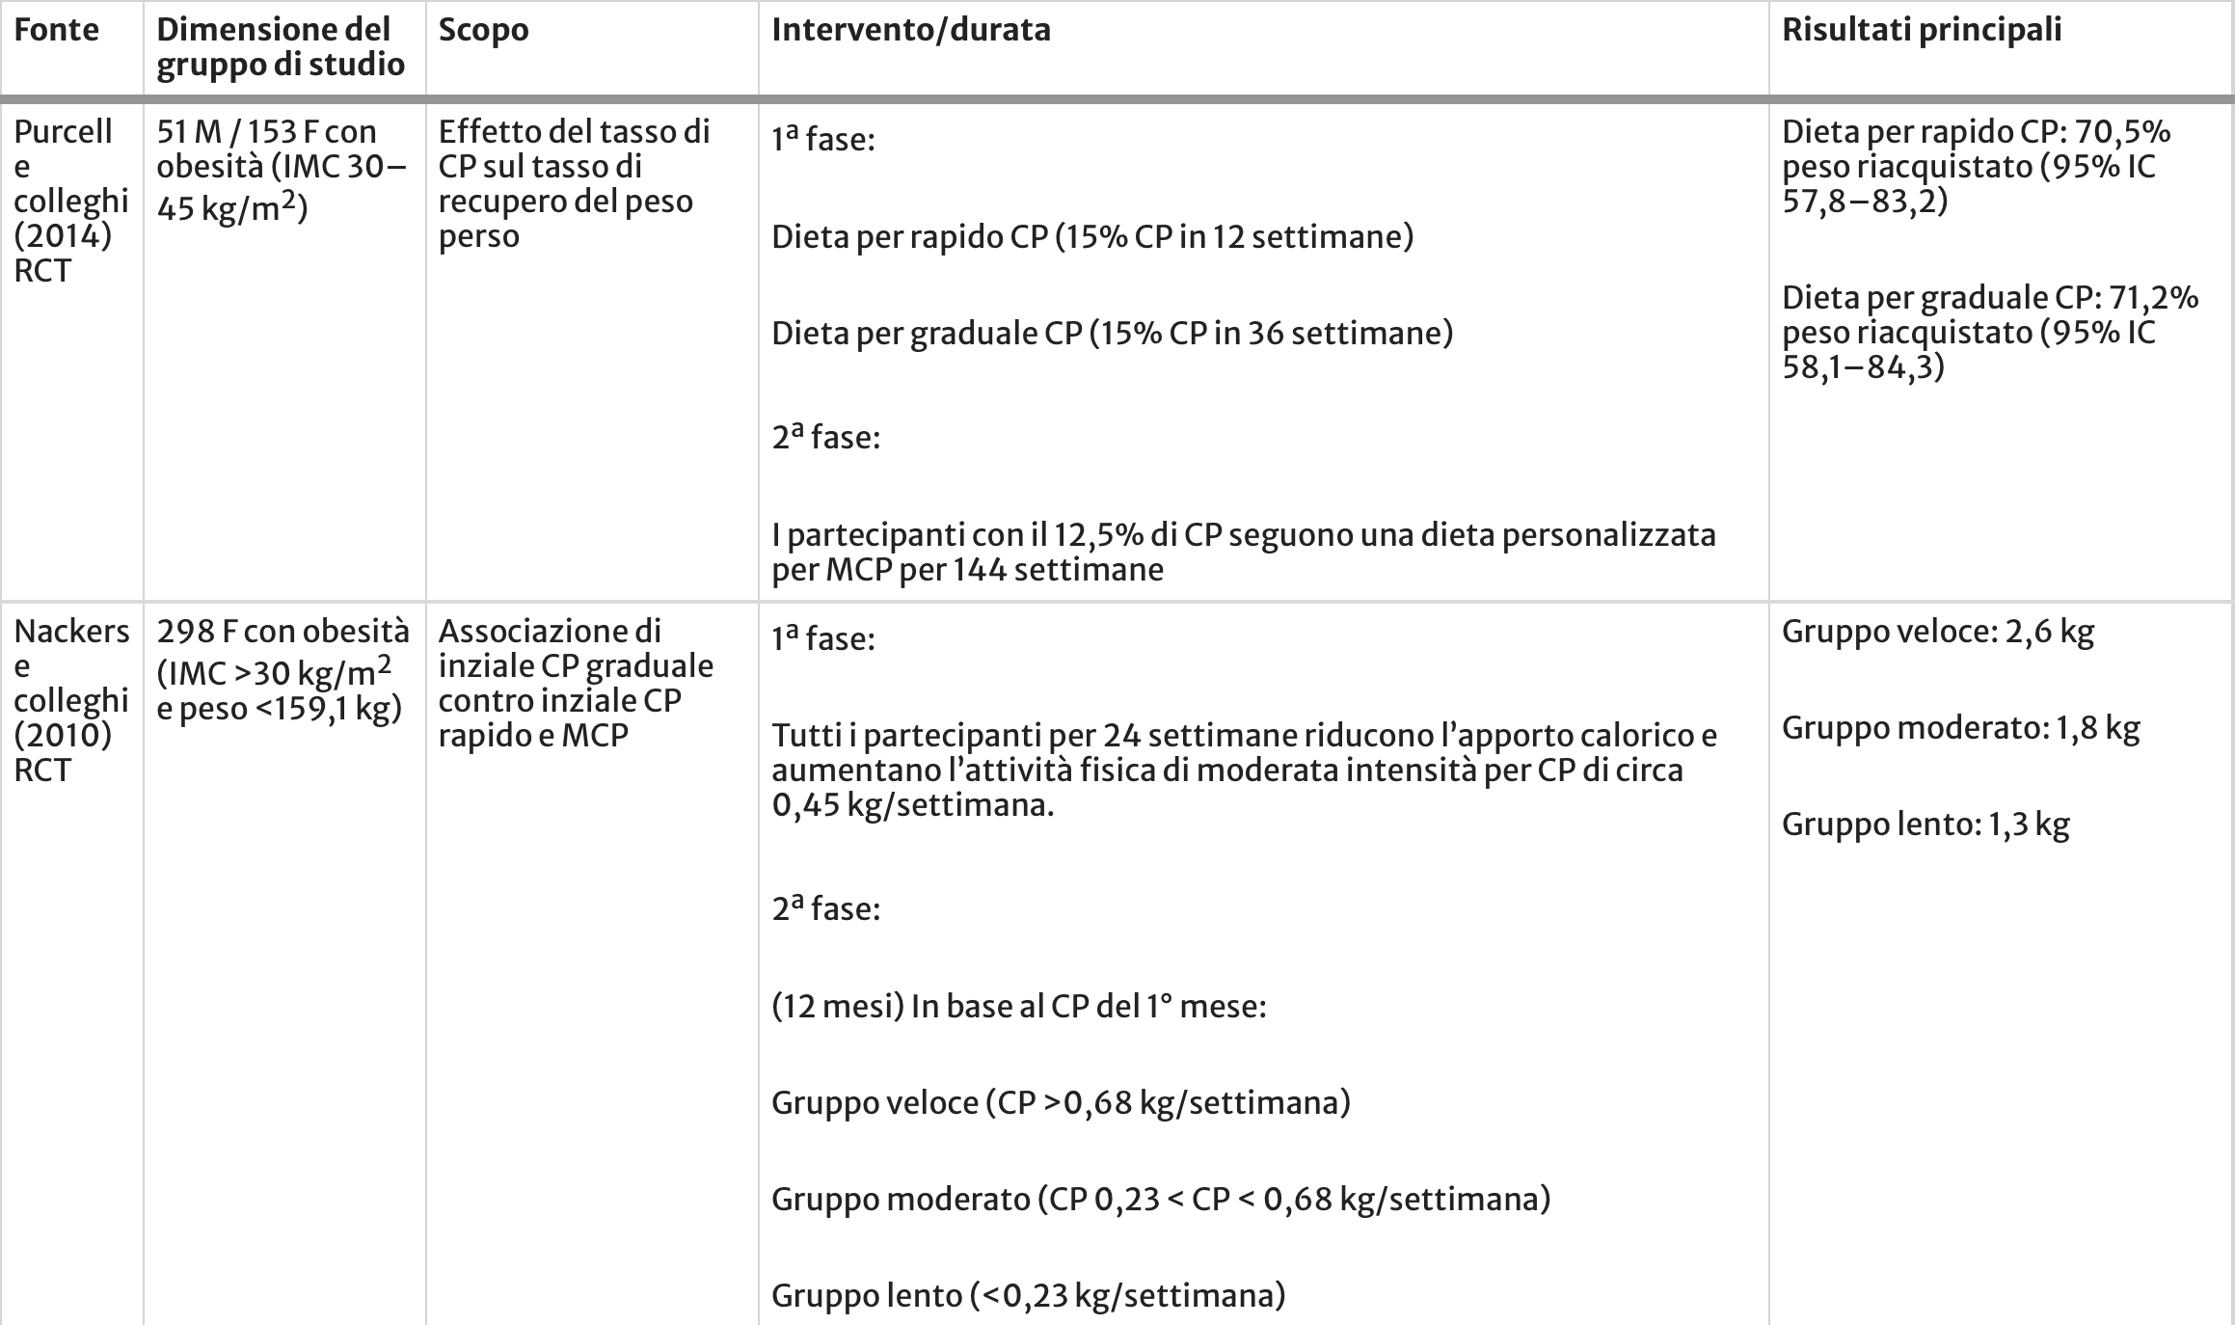
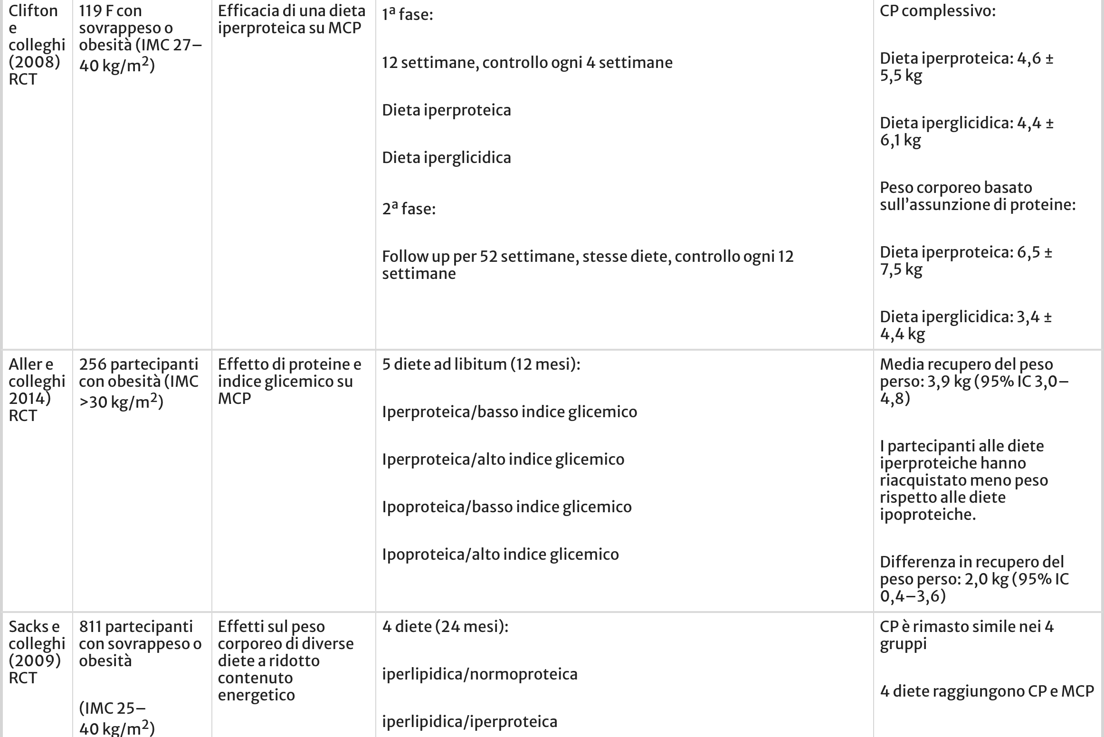

Slide 13
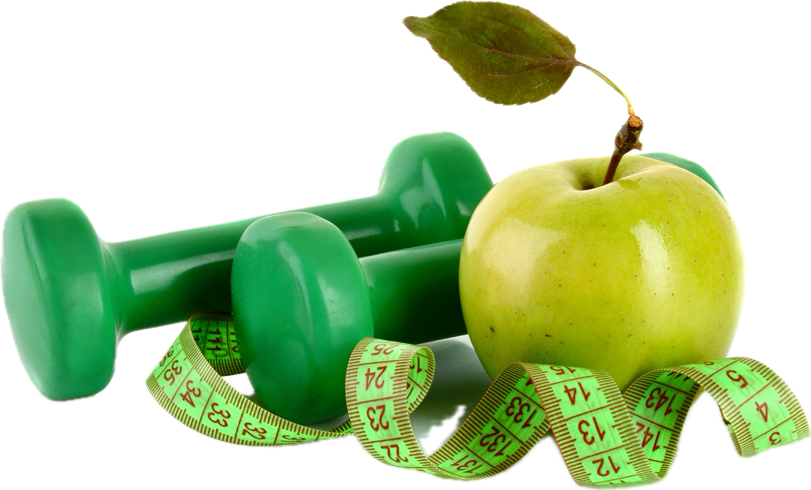
Conclusioni
Le strategie dietetiche che combinano più meccanismi potenzialmente benefici possono essere un modo più robusto per andare avanti rispetto alle strategie dei singoli nutrienti. Inoltre, alcune strategie possono funzionare meglio in alcuni individui rispetto ad altri, a seconda della preferenza, che può essere importante per l'aderenza.
La meta-analisi mostra che, attualmente, solo le diete con un maggiore contenuto proteico hanno dimostrato di avere un effetto benefico.
Per quanto riguarda le strategie nutrizionali e attività fisica unitamente, sono più efficaci di uno dei due interventi da solo. Le diete che combinano un'assunzione proteica più elevata con altre strategie potenzialmente benefiche, come le diete antinfiammatorie o anti-insulinemiche, possono avere effetti più robusti.

